Slide 1
Skolevej 5A 4000, Roskilde

Slide 2
Billeder - Maps

Slide 3
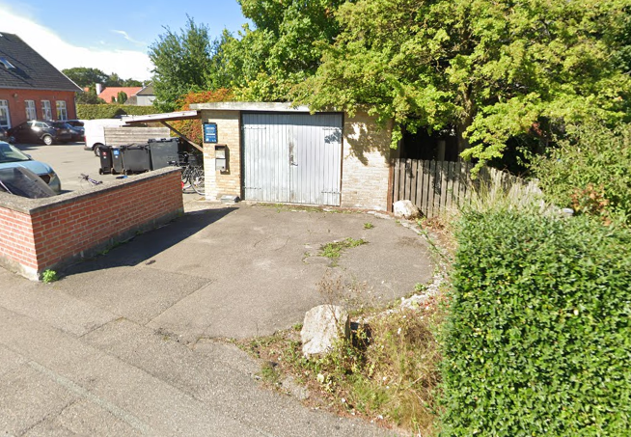

Slide 4
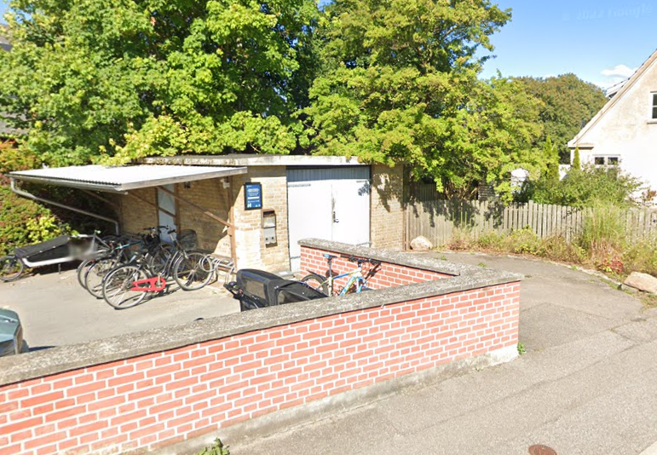

Slide 5
Billeder - WebGIS

Slide 6
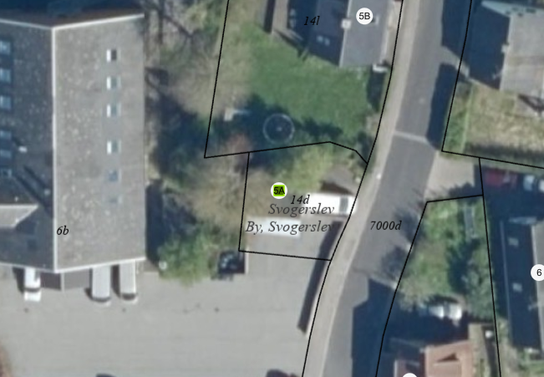

Slide 7
